Slide 1
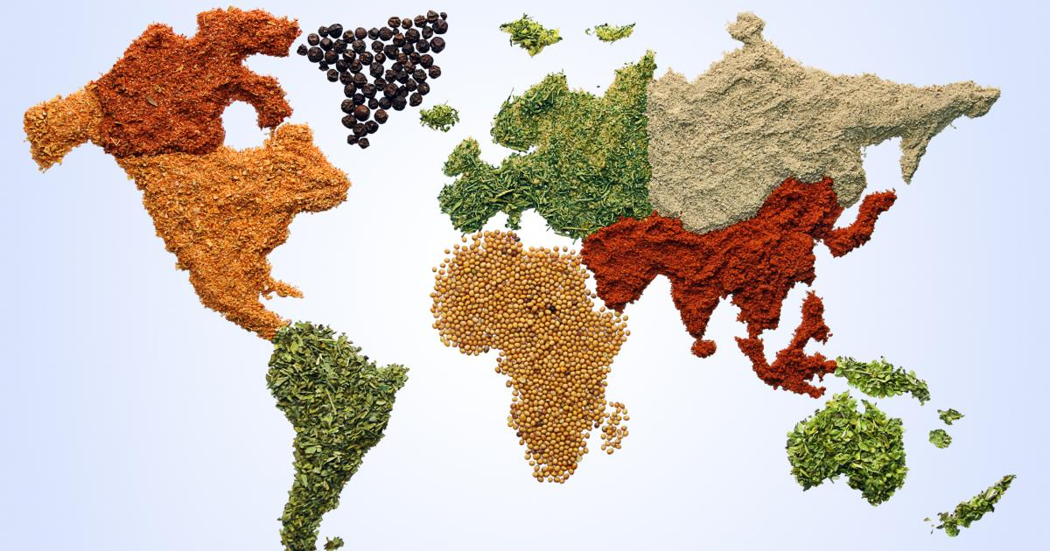
Projet Cuisines du monde
5èmes SEGPA Plateau Goyaves - 2021
Mathématiques – Atelier HAS – Anglais – Géographie – Français

Slide 2
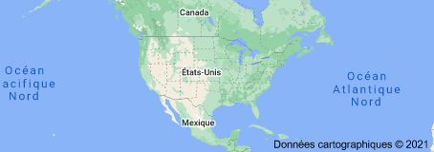
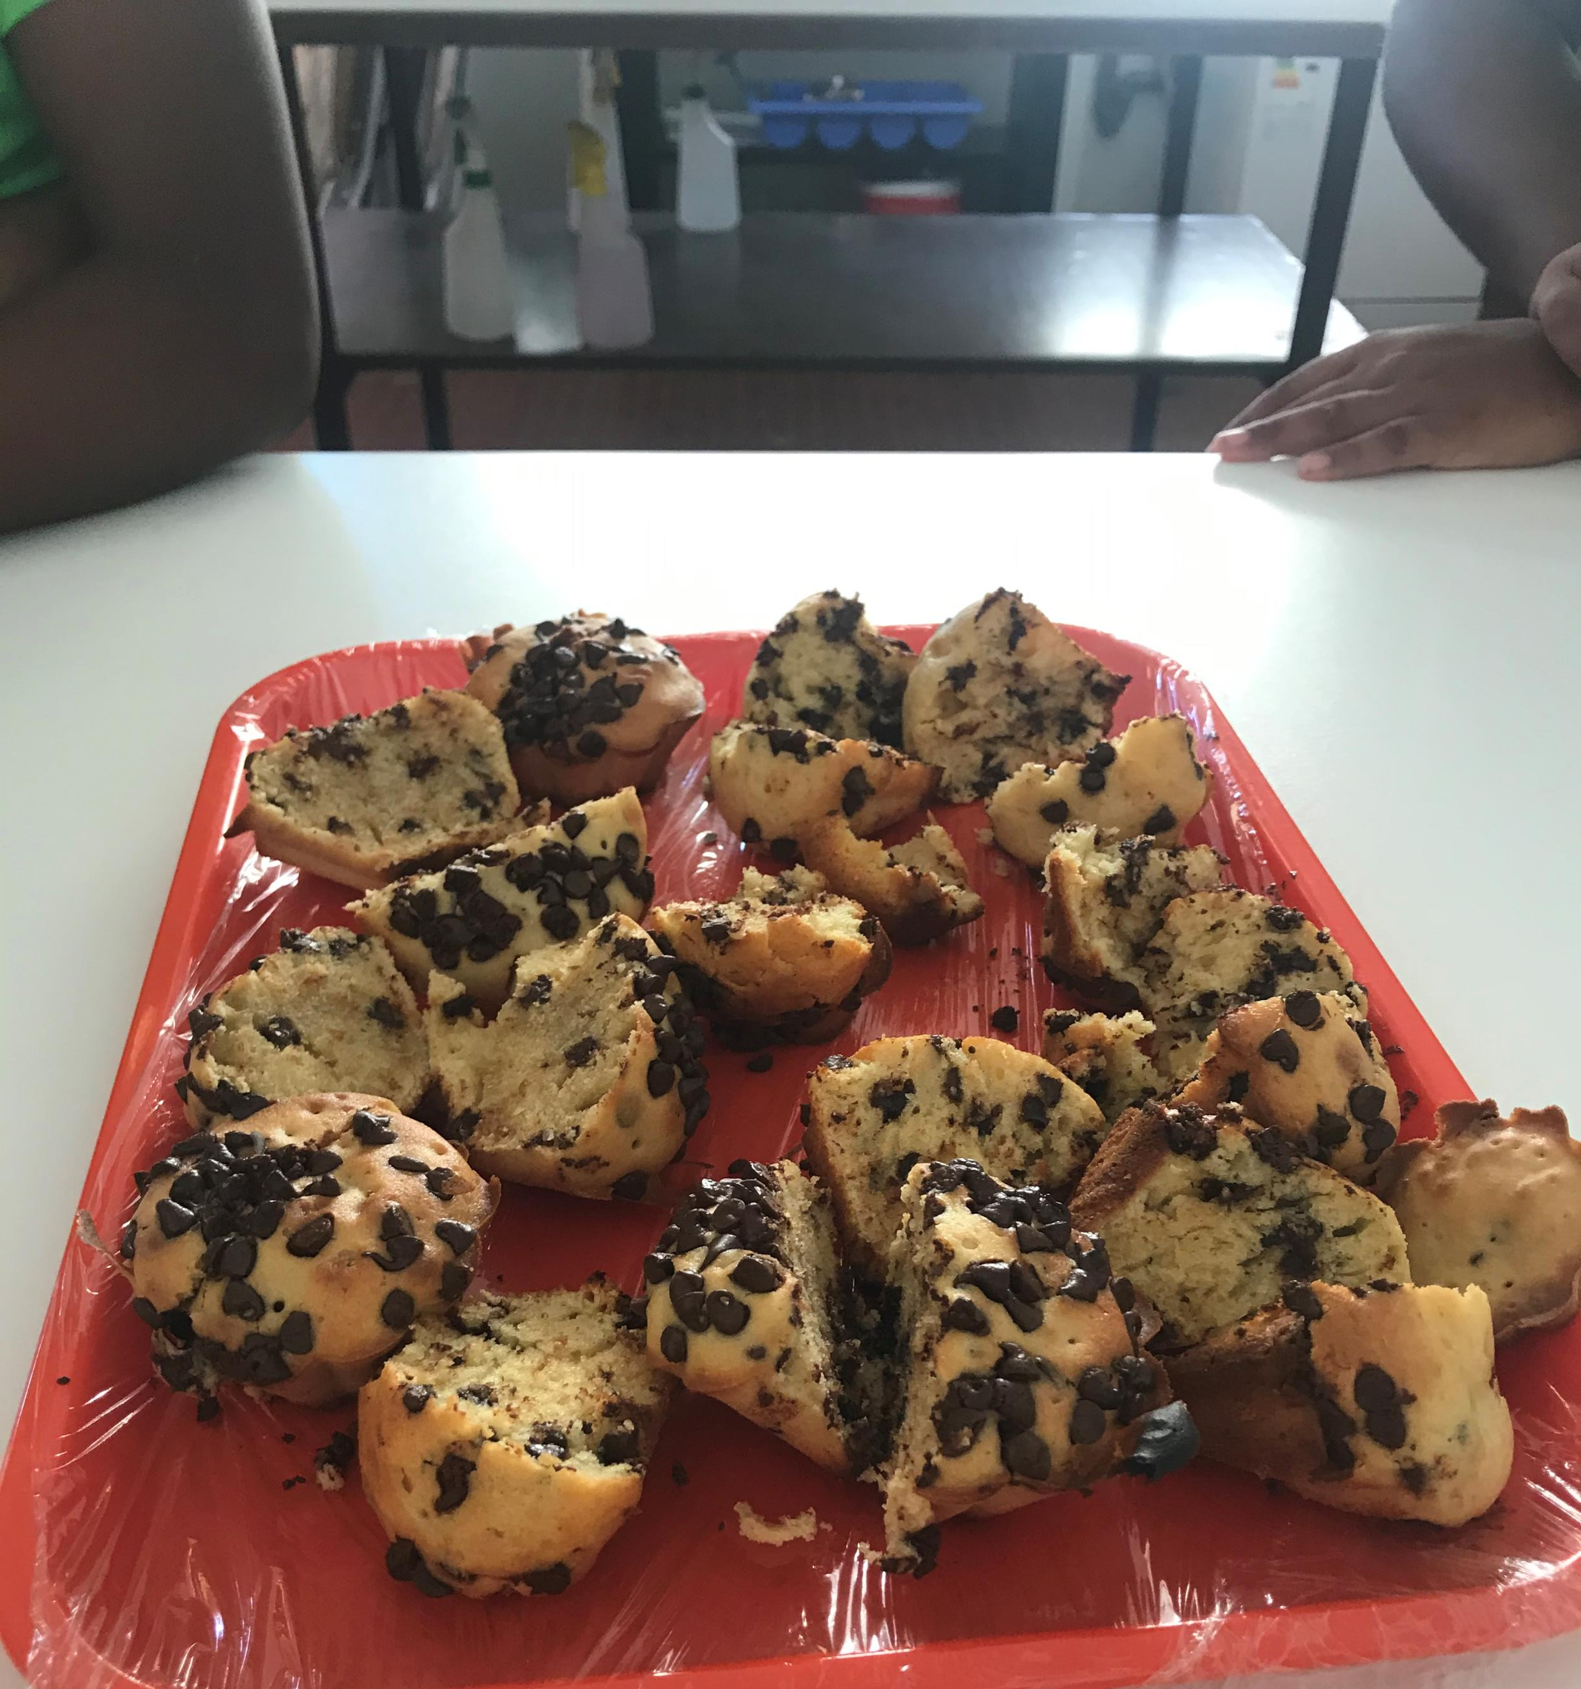

Réalisation de Muffins
(Etats-Unis)

Slide 3
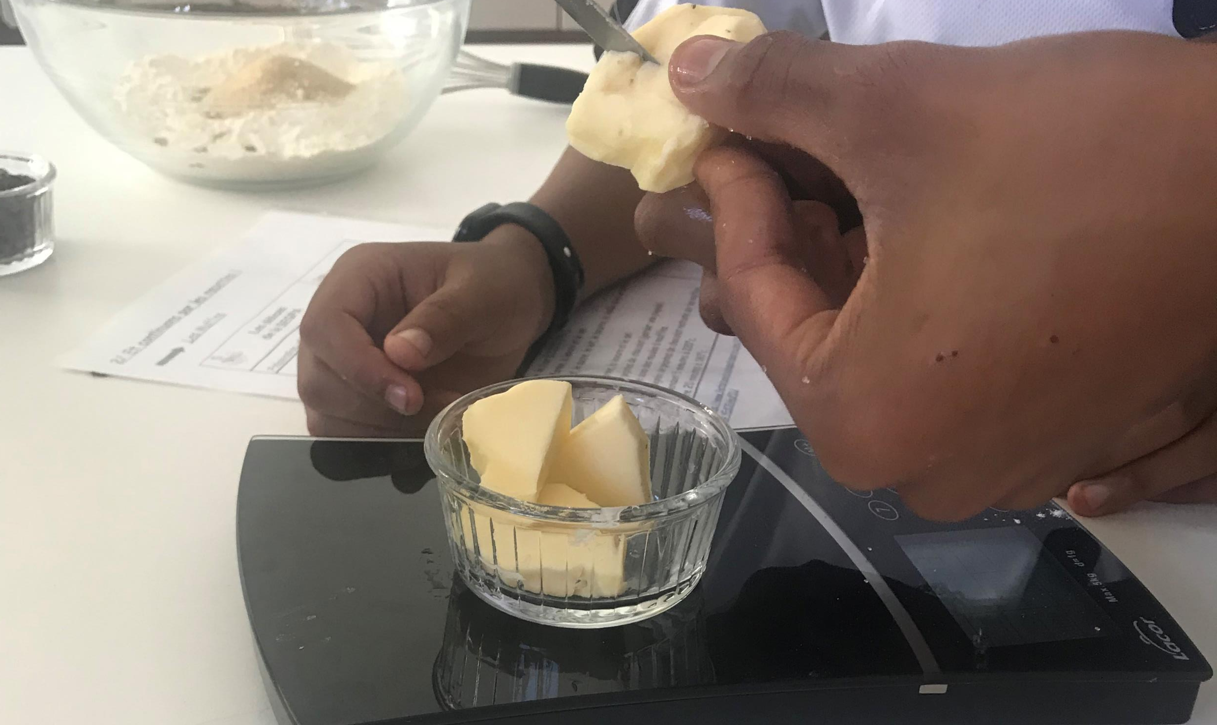
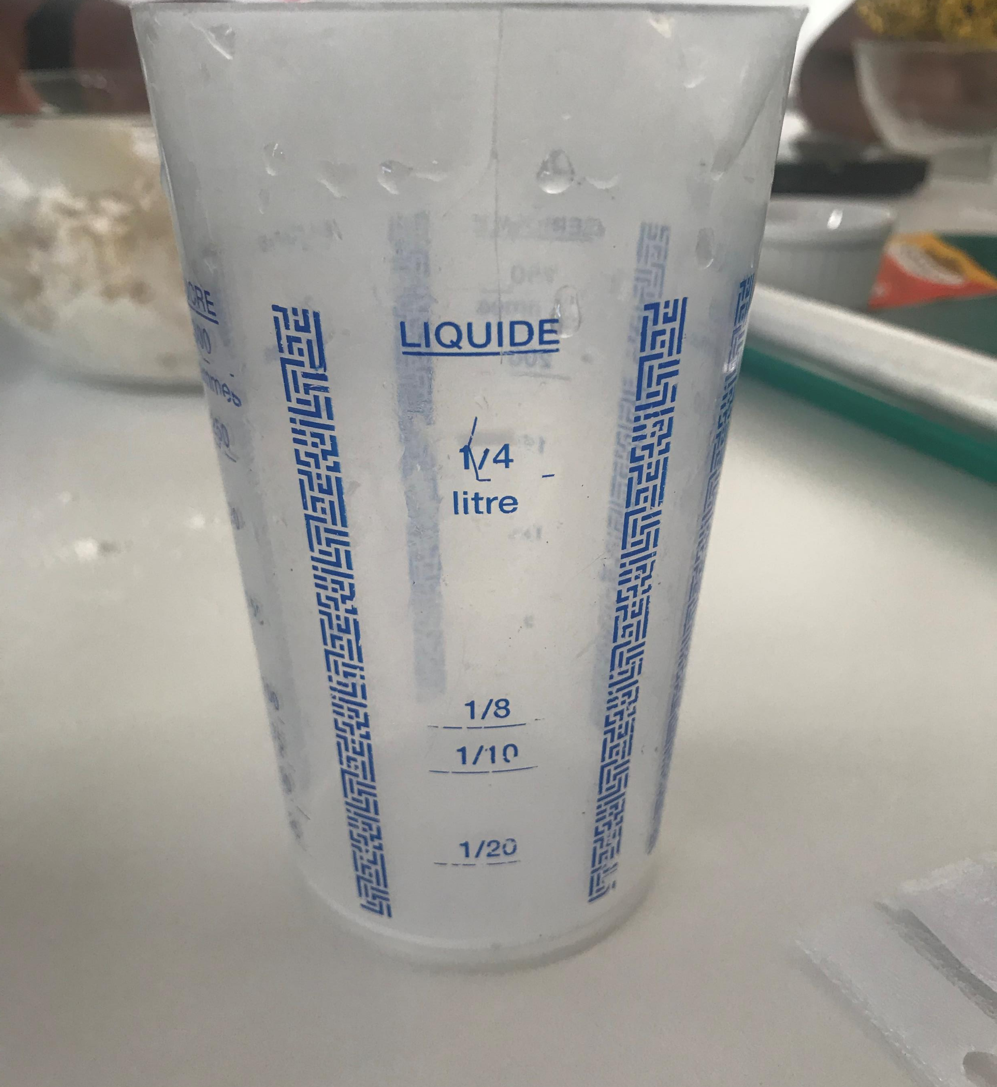
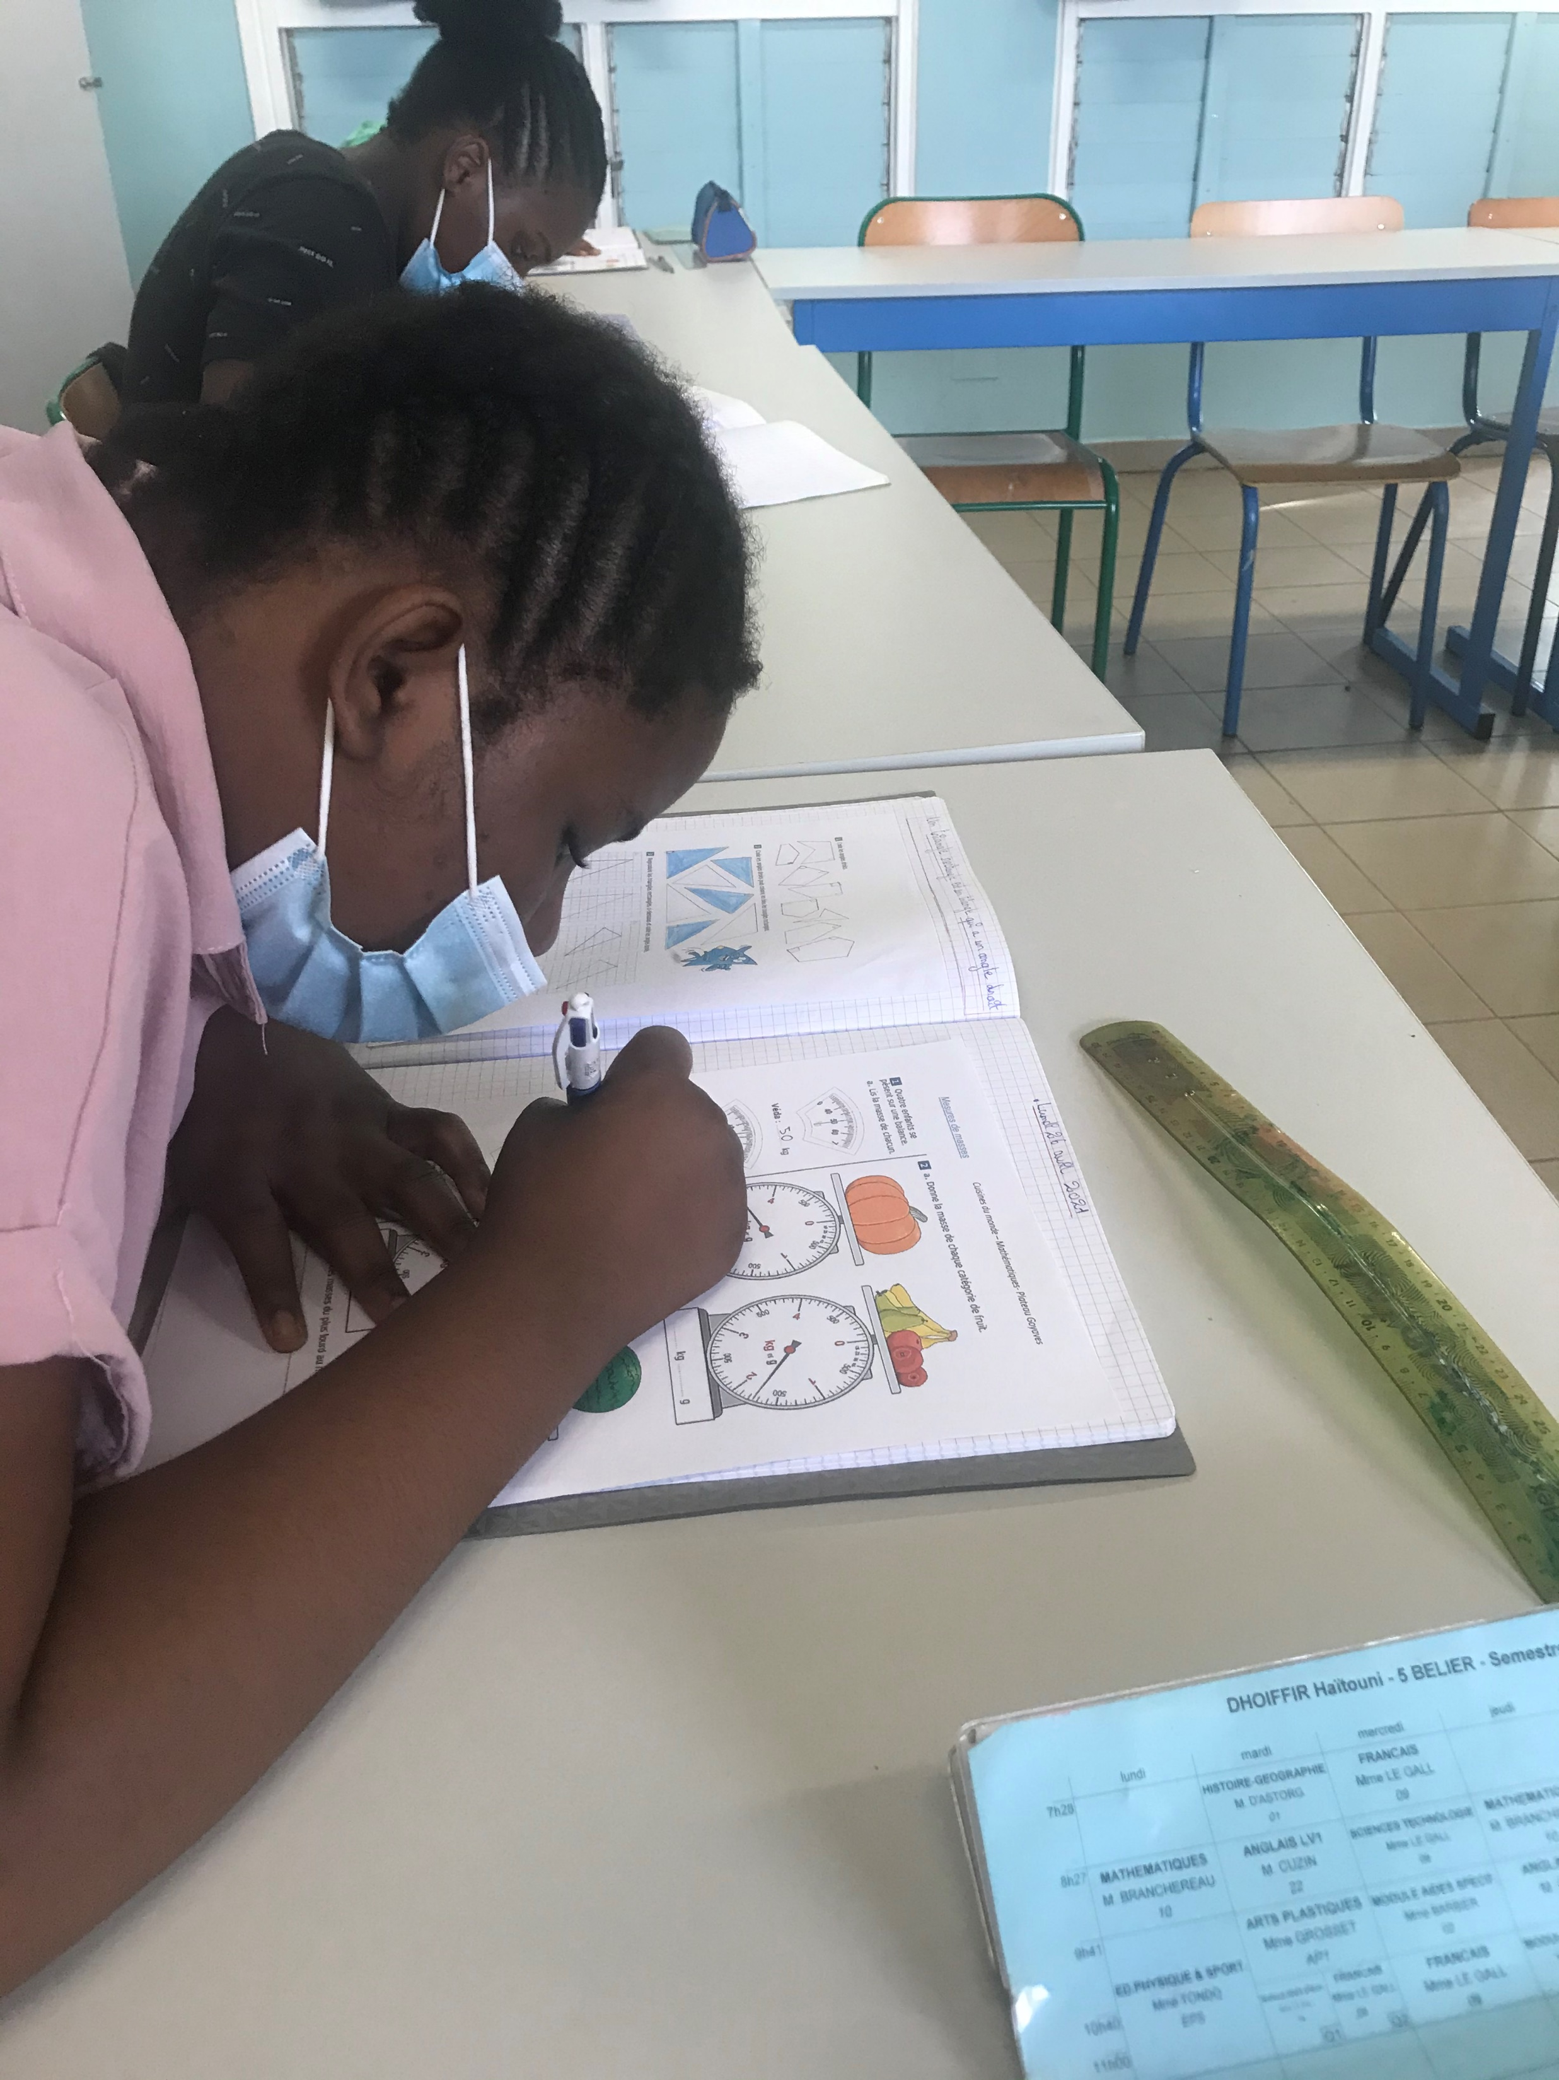
Réinvestissement des savoirs théoriques
Mathématiques : mesures, proportionnalité et fractions

Slide 4
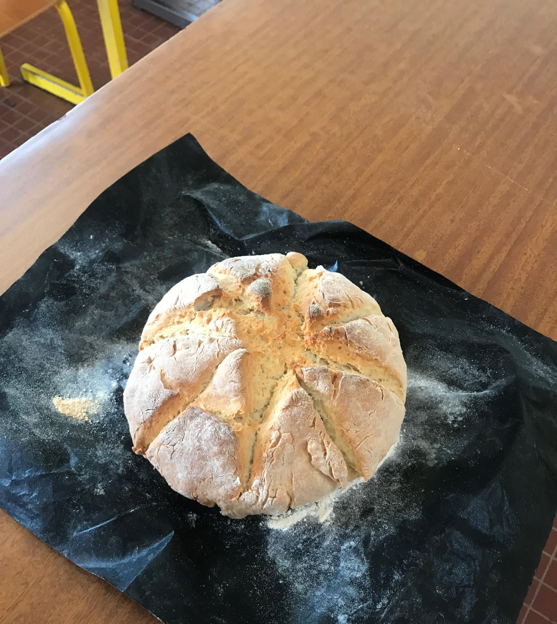

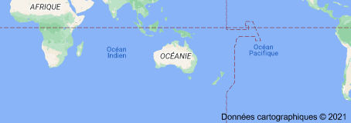
Réalisation de Damper
Australie

Slide 5
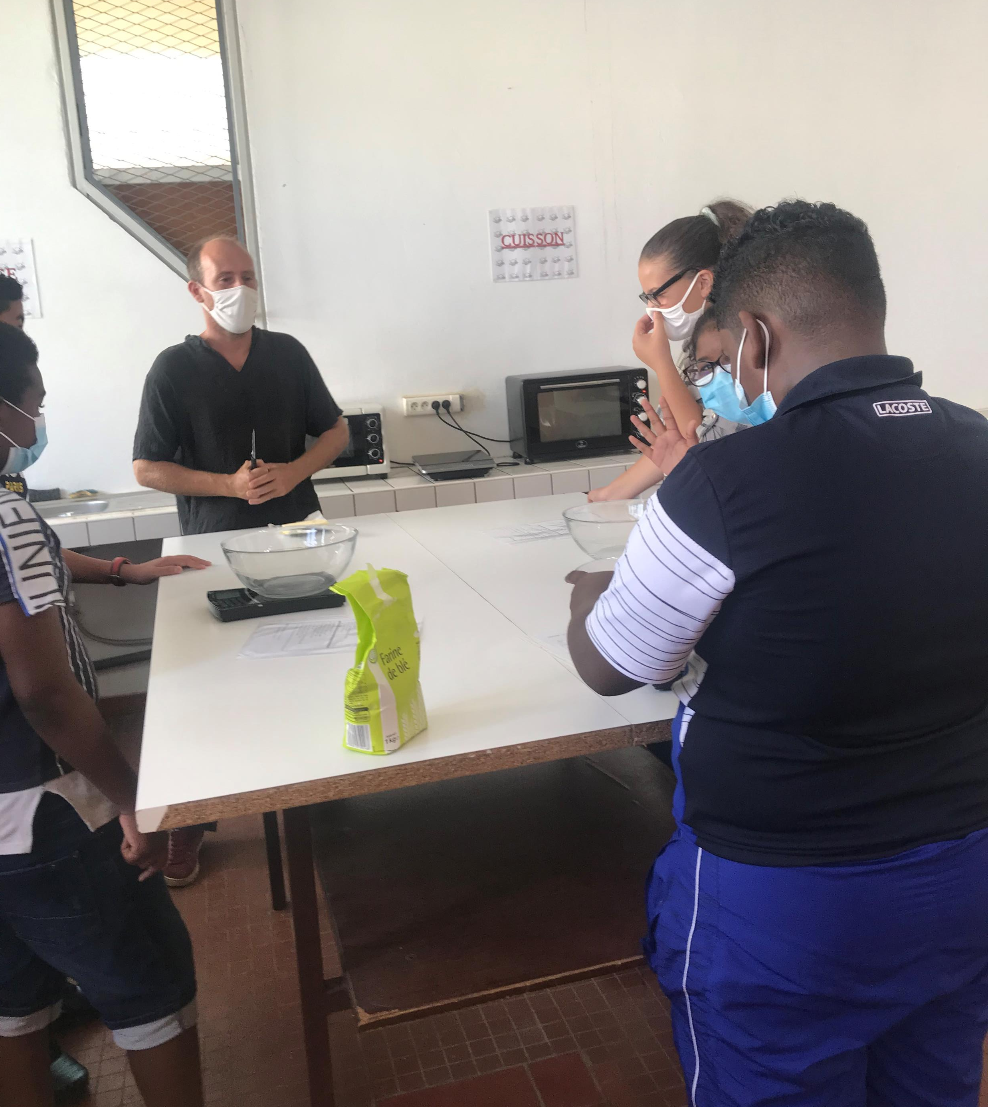
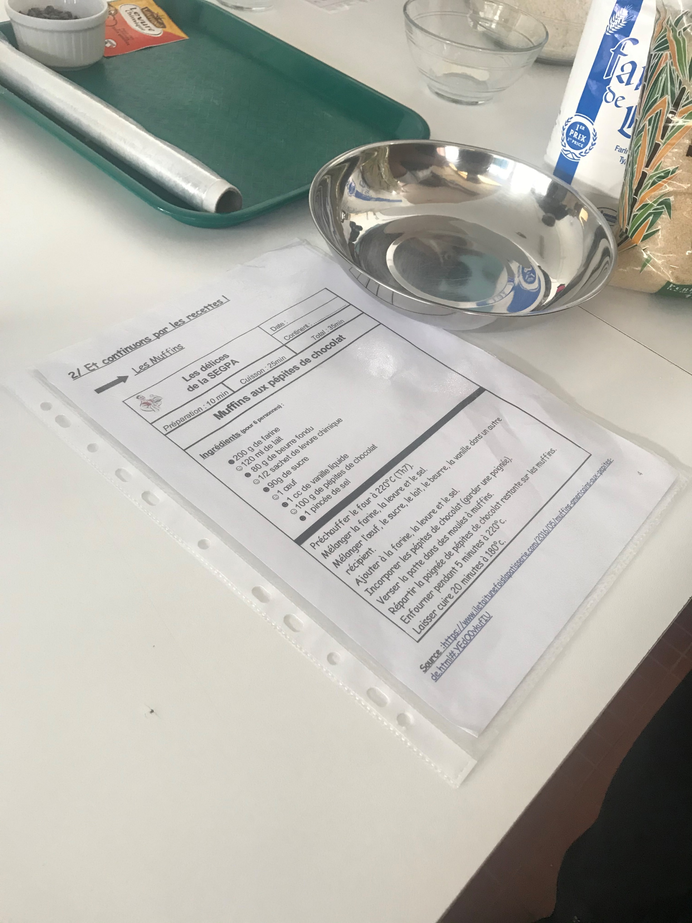
Atelier HAS: règles d’hygiène et lectures de recettes (Français)

Slide 6
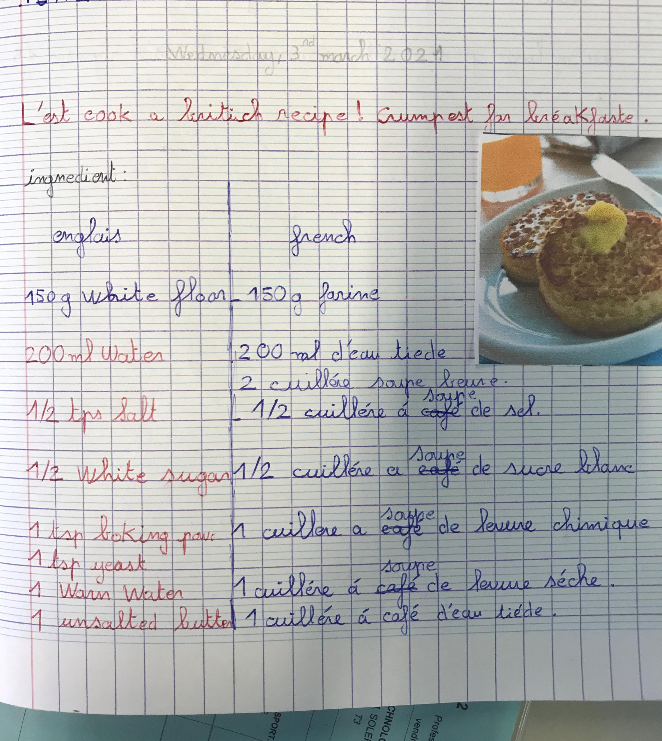
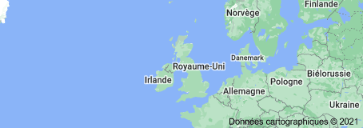
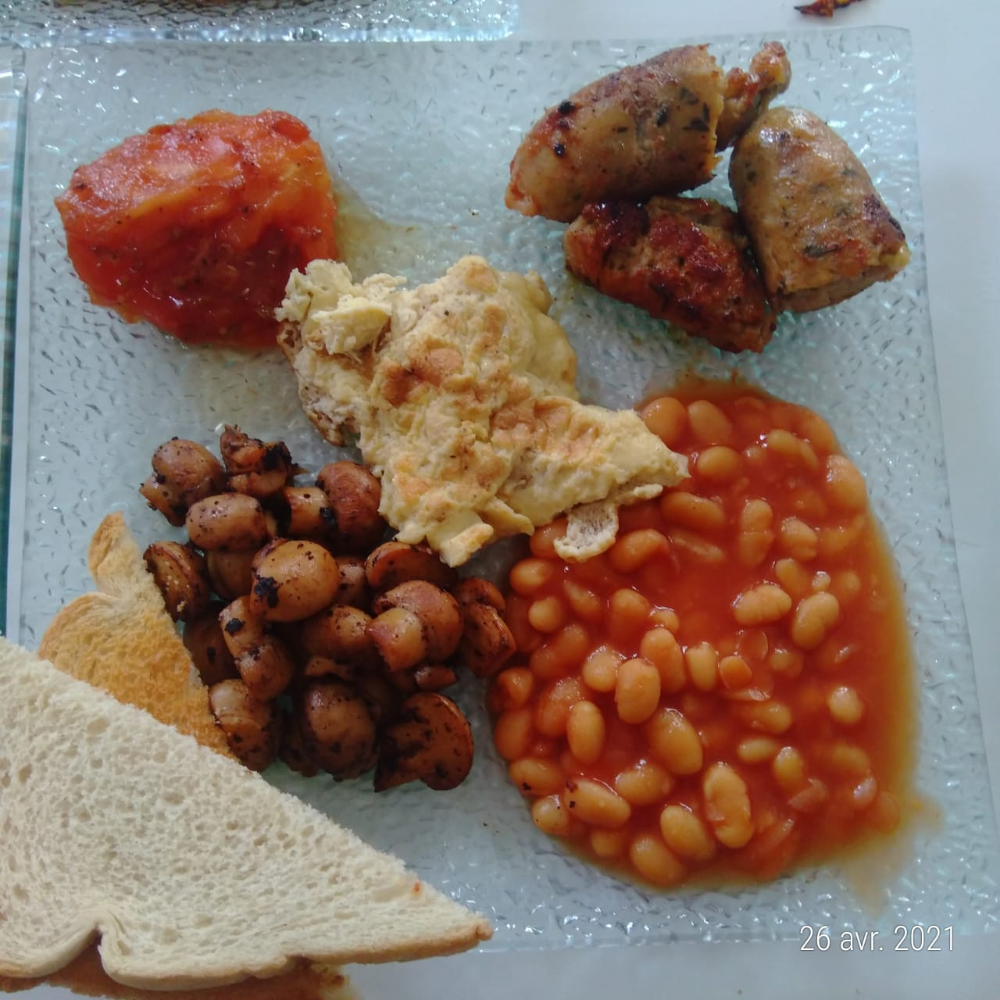

Travail sur les recettes anglaises (Europe)

Slide 7
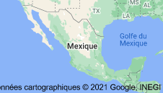
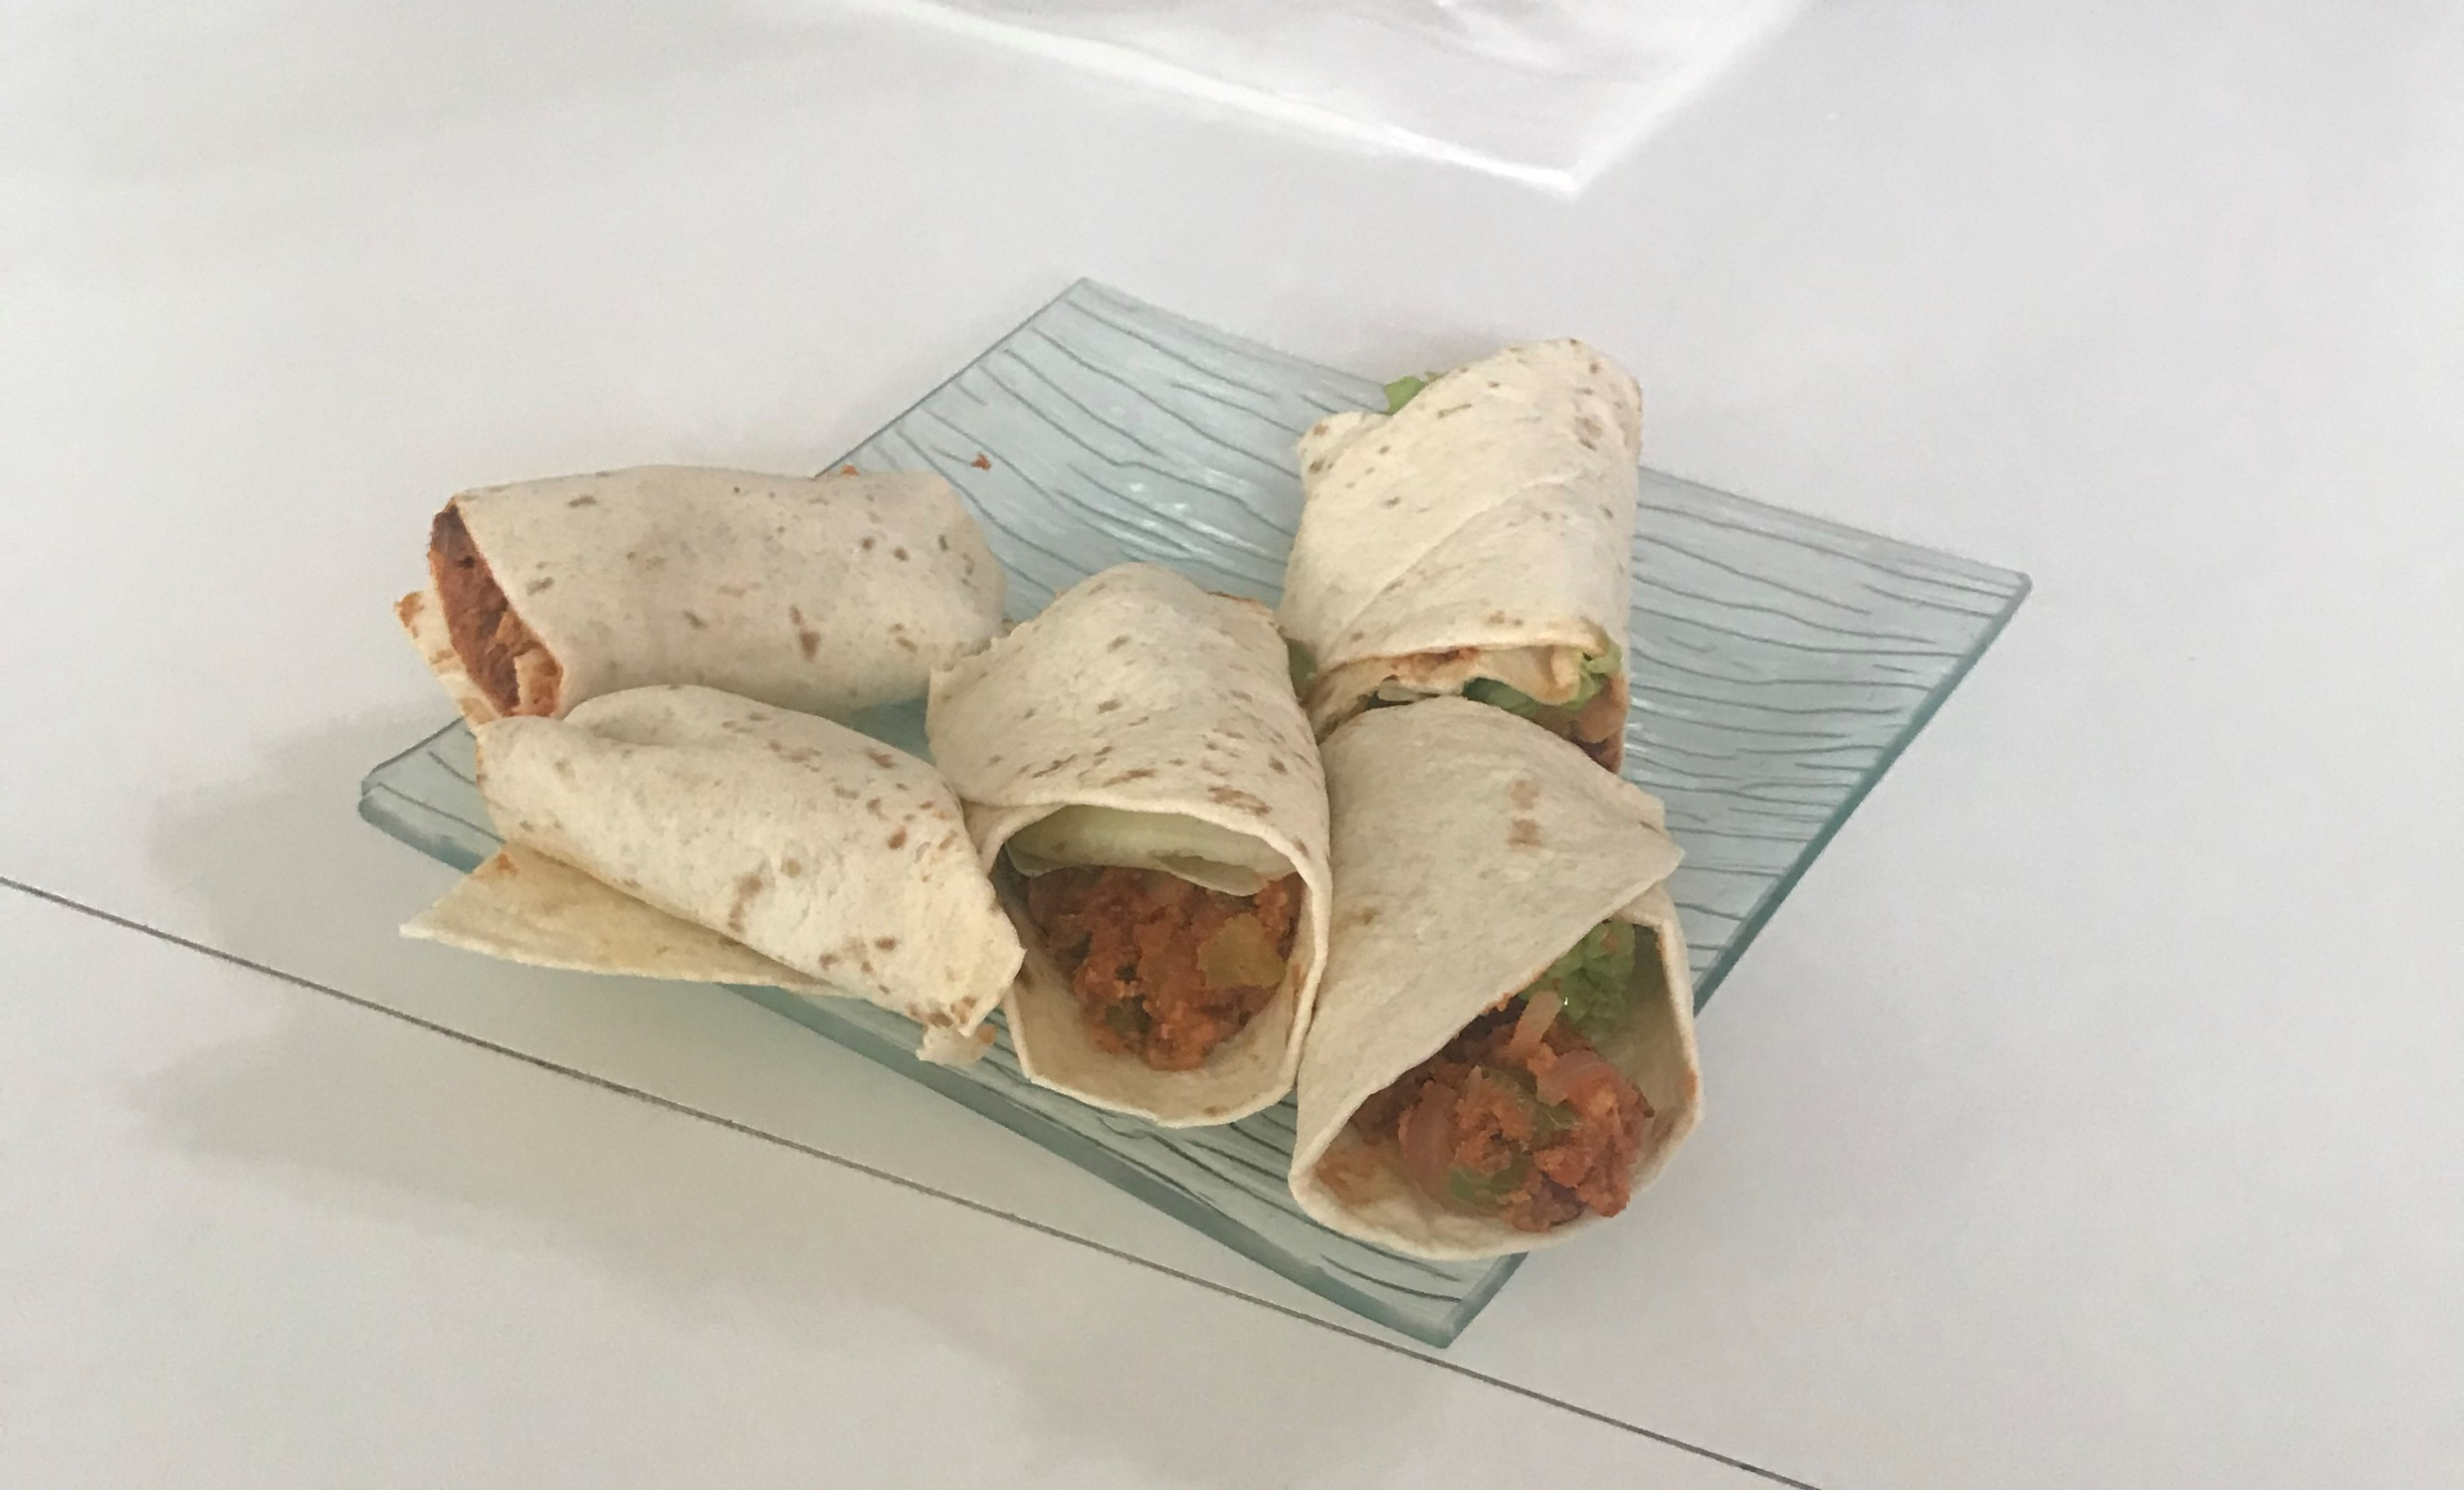
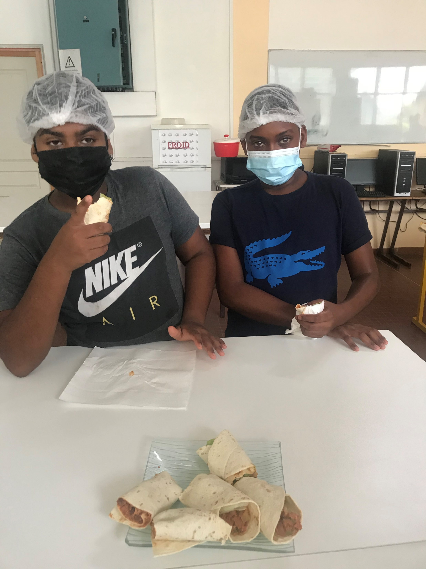

Tacos (Mexique)

Slide 8
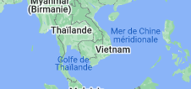

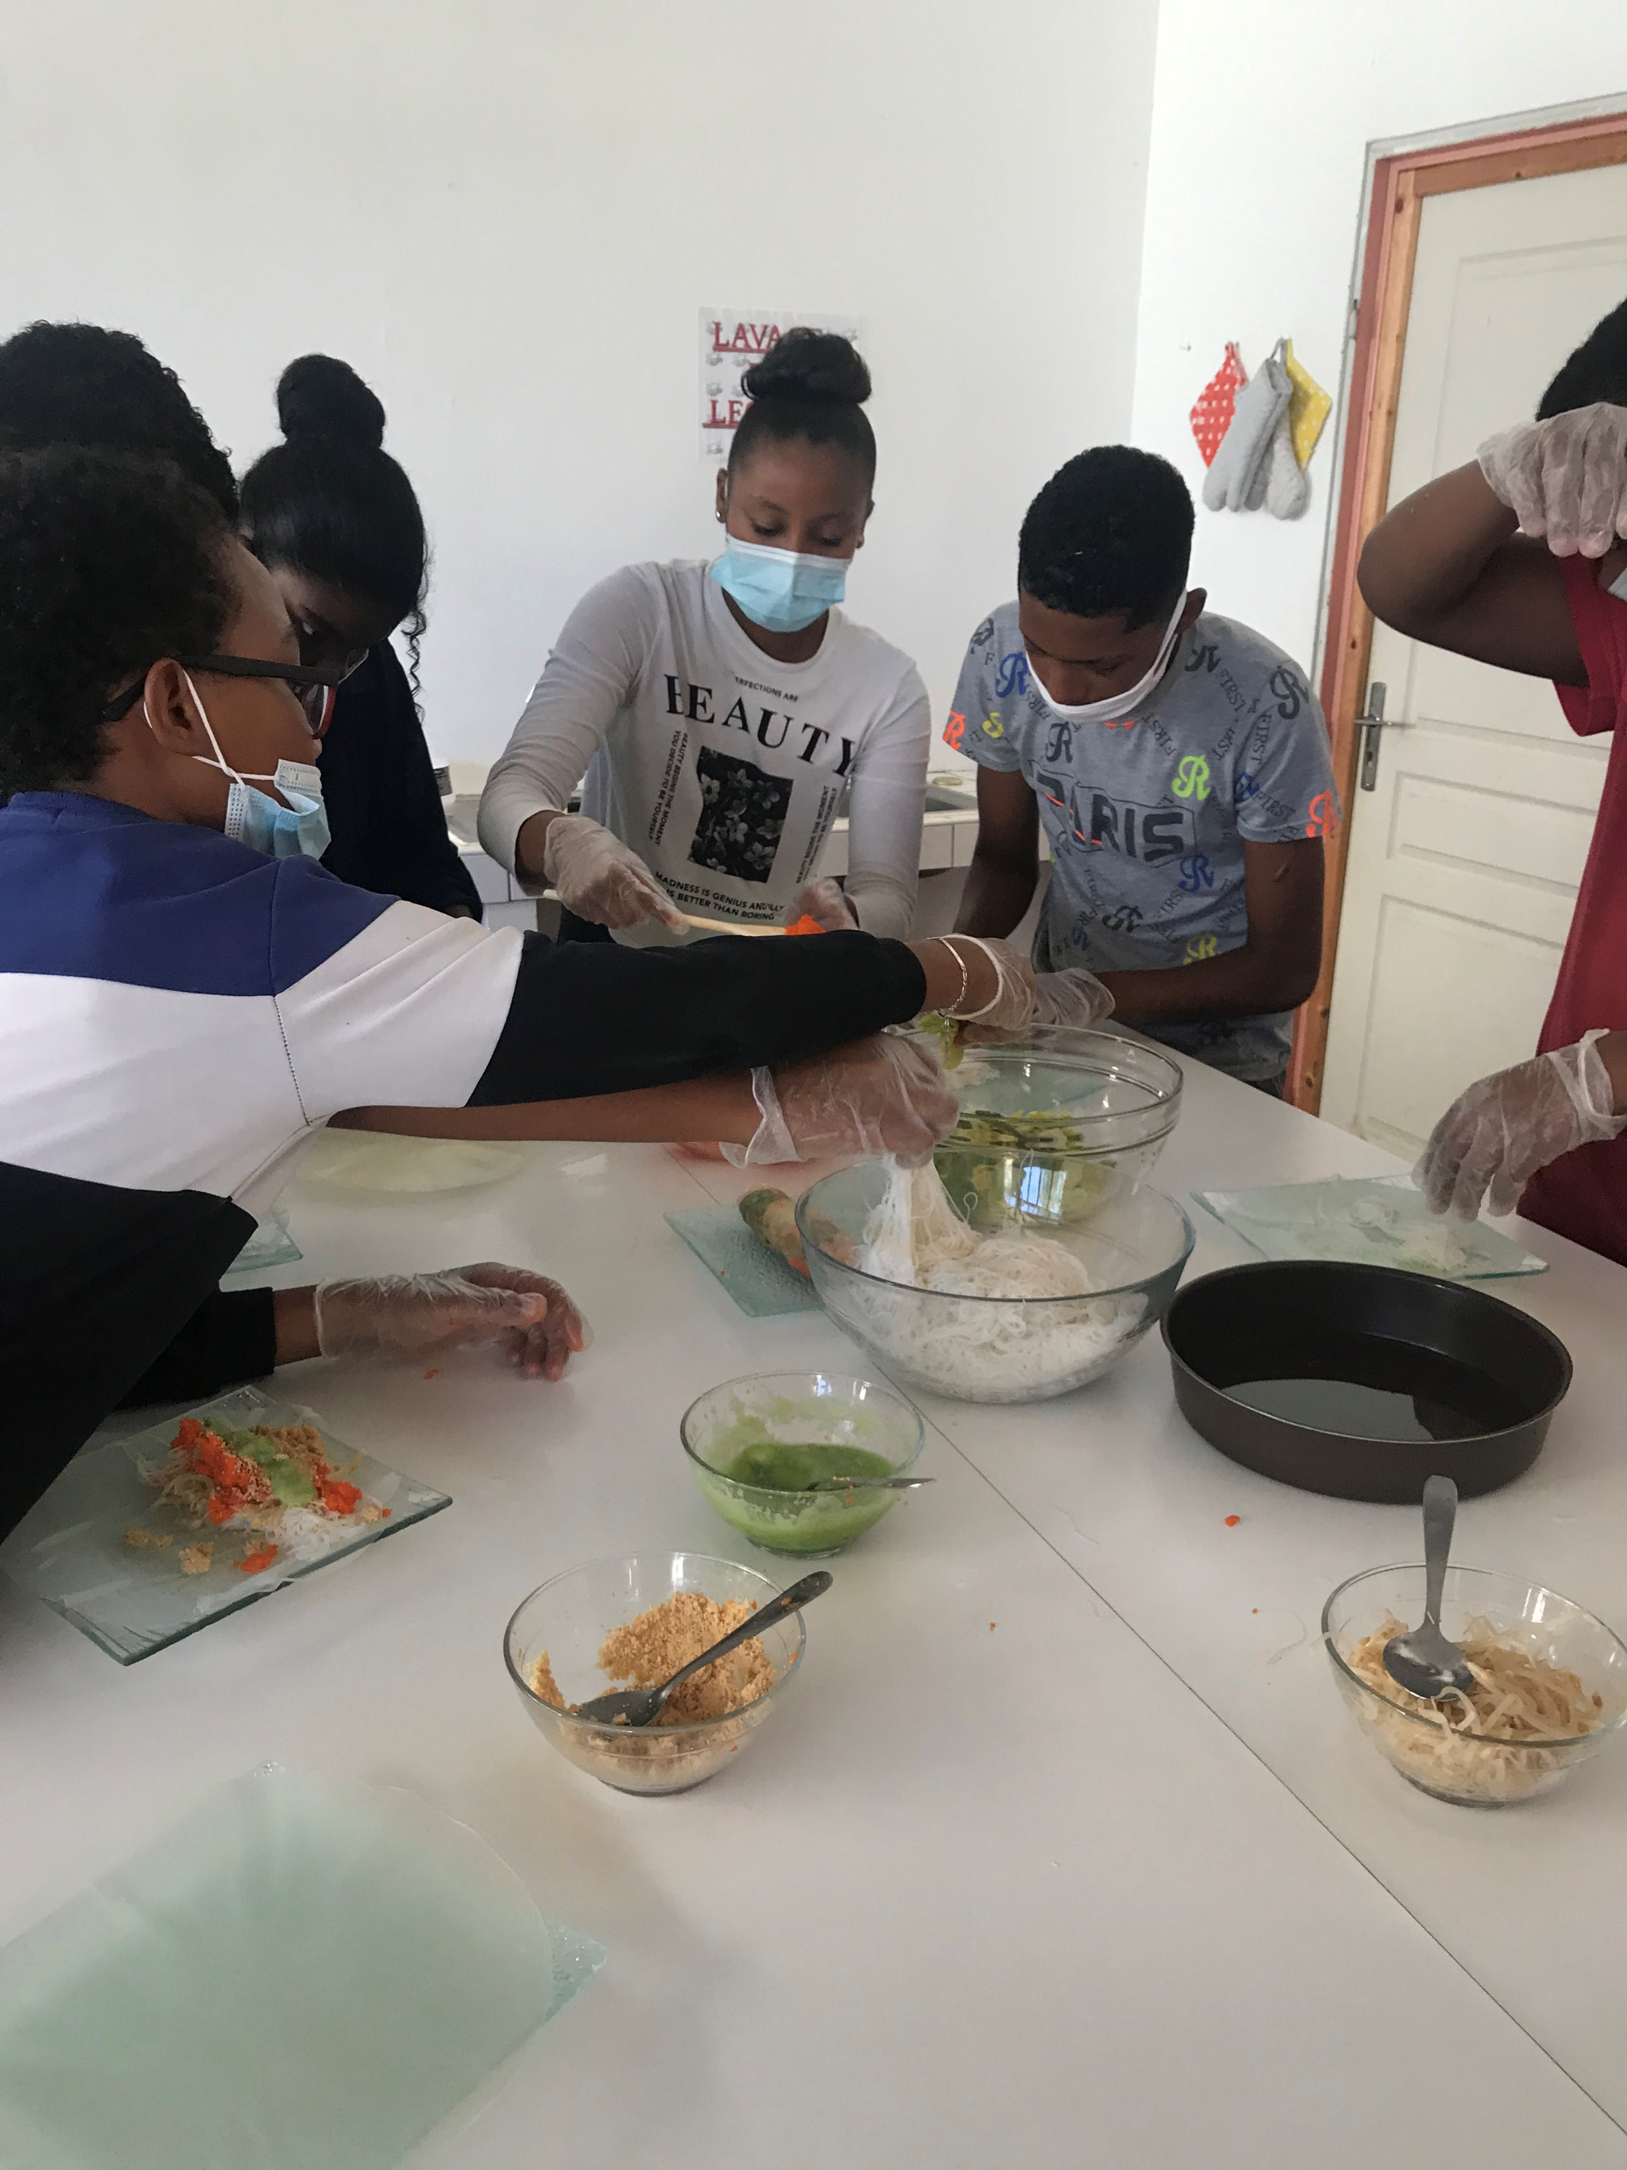
Rouleaux de printemps (Vietnam)

Slide 9
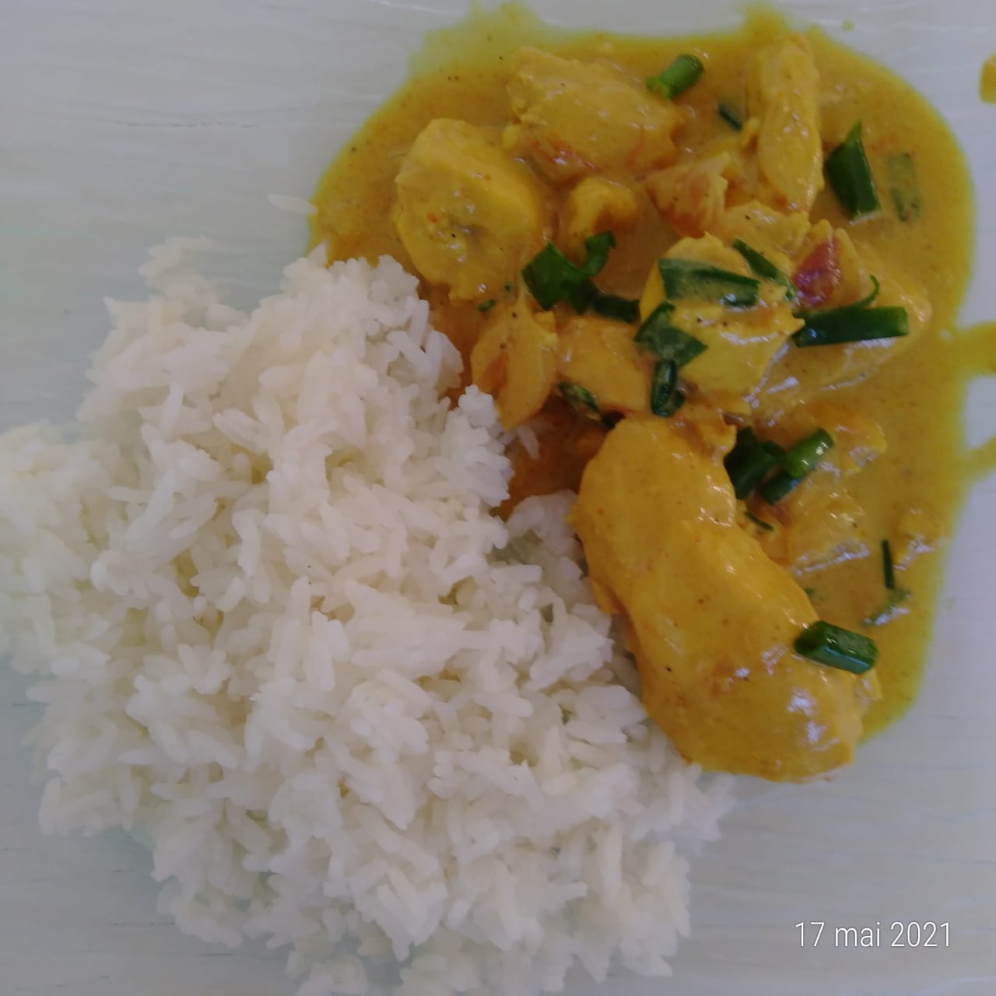
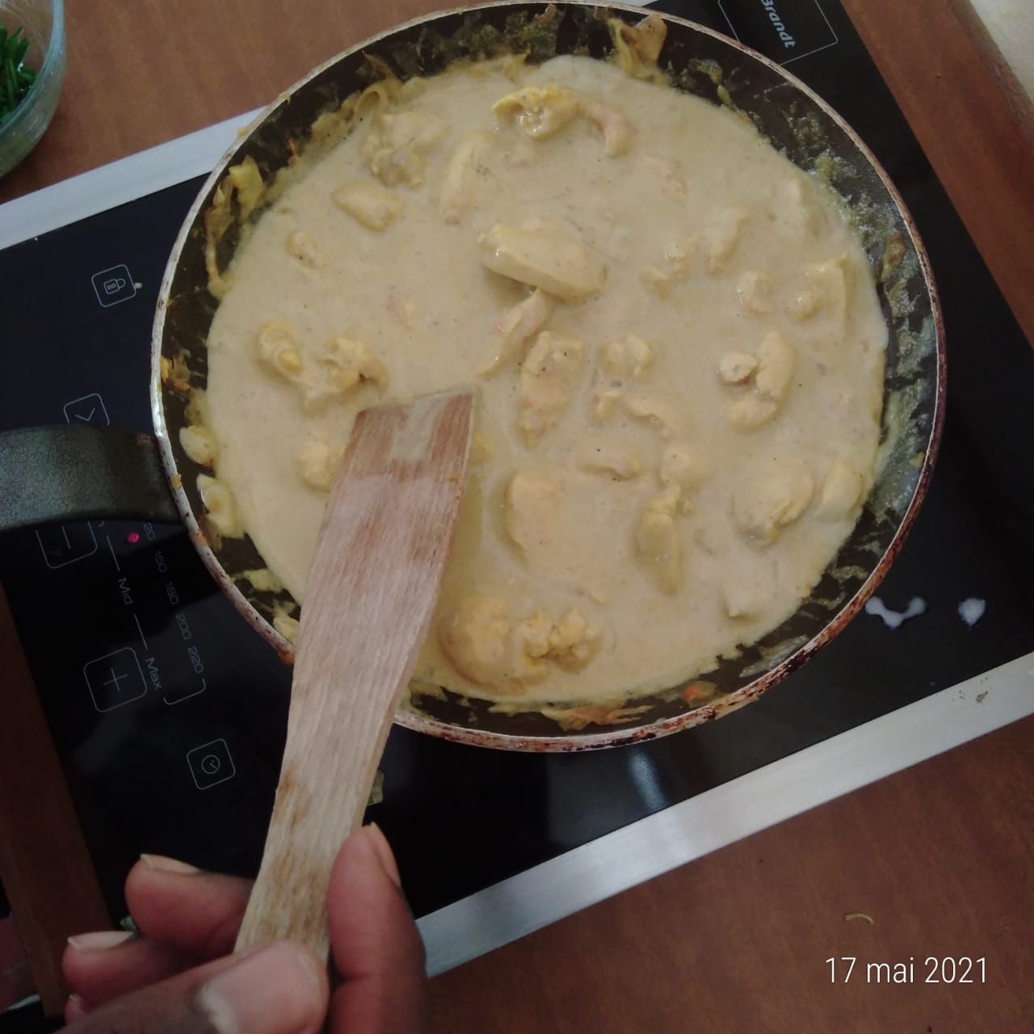
Poulet Coco – “Mabawa ya nadzi”
(Mayotte - France)

